Slide 1
Data Structure(실습)
2019.10.22(화)
TA : 서상원
Notes:
그림 다시 그리기
mobility
Hand over - 전달. 안끊어지고
hand off - 데이터 오갈때 hand off는 아얘 끊어졌다가 연결
Data plane
Control plane
Sytem Arch -
Frame work - control data 둘다 포함
기술이 어디에 속하는지가 제일 중요
mobility - 뜻 정확히 알기,( 100% 움직임에도 불구 통신되게 해주는 것)
scalibility

Slide 2
Contents
구분 | 내용 | 비고
1주차 | OT
2주차 | 포인터, 클래스, 연결리스트
3주차 | 스택
4주차 | 큐
5주차 | 순환(재귀)
6주차 | 그래프
7주차 | Bfs, dfs
8주차 | 이진탐색트리
9주차 | 중간고사
10주차 | AVL Tree
11주차 | 정렬, 탐색 1
12주차 | 정렬, 탐색 2
13주차 | 정렬, 탐색 3
14주차 | Minimum spanning tree, shortest path tree, Heap
15주차 | 기말고사

Slide 3
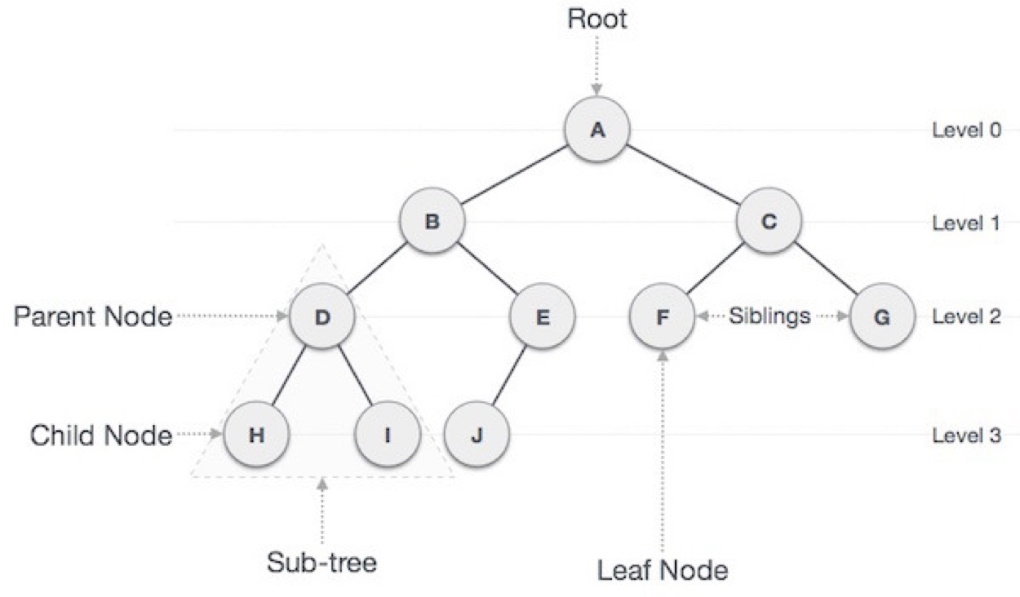
트리
사이클을 가지지 않는 연결 그래프
연결그래프 : 모든 정점들 사이에 경로가 존재

Slide 4
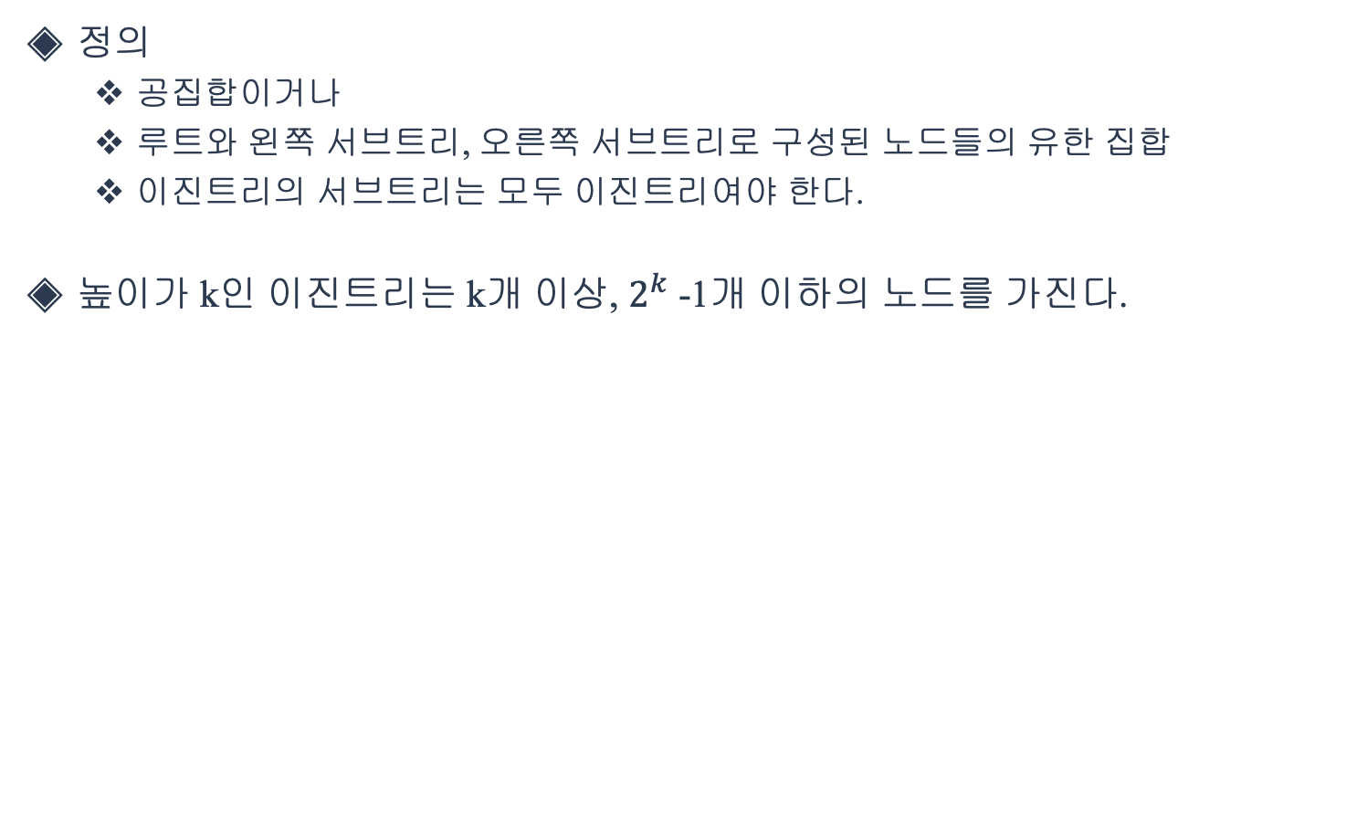
이진트리
정의
공집합이거나
루트와 왼쪽 서브트리, 오른쪽 서브트리로 구성된 노드들의 유한 집합
이진트리의 서브트리는 모두 이진트리여야 한다.
높이가 k인 이진트리는 k개 이상, $2^{k}$ -1개 이하의 노드를 가진다.

Slide 5
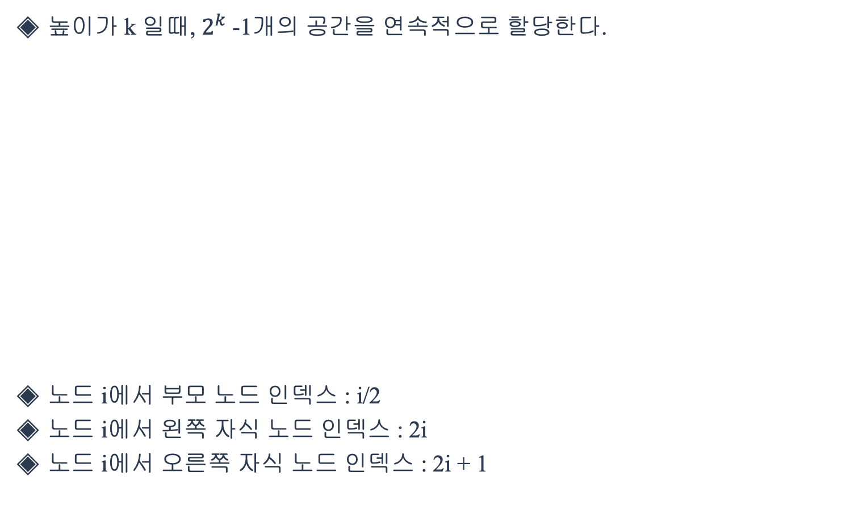
이진트리 배열 표현법
높이가 k 일때, $2^{k}$ -1개의 공간을 연속적으로 할당한다.
노드 i에서 부모 노드 인덱스 : i/2
노드 i에서 왼쪽 자식 노드 인덱스 : 2i
노드 i에서 오른쪽 자식 노드 인덱스 : 2i + 1

Slide 6
이진 탐색 트리
이진 트리 기반의 탐색을 위한 자료구조
정의
모든 노드는 유일한 키를 갖는다
왼쪽 서브트리의 키들은 루트의 키보다 작다
오른쪽 서브트리의 키들은 루트의 키보다 작다
왼쪽과 오른쪽 서브트리도 이진 탐색 트리이다

Slide 7
이진탐색트리의 탐색연산
비교한 결과가 같을 때 탐색 종료
비교 결과 탐색 키가 루트 노드의 키값보다 작으면 루트노드 왼쪽 자식을 기준으로 다시 시작
비교 결과 탐색 키가 루트 노드의 키값보다 크면 루트노드 오른쪽 자식을 기준으로 다시 시작

Slide 8
삽입 연산
탐색을 하는 것이 필요하다.
같은 키 값을 갖는 노드가 없어야 하기 때문
탐색을 실패한 위치가 삽입하게 될 위치가 된다.
18

Slide 9
삭제연산
단말 노드일 경우
단말노드만 지워주면 된다.
X

Slide 10
삭제연산
하나의 서브트리만 가지고 있는 경우

Slide 11
삭제연산
두개의 서브트리를 가지고 있는 경우

Slide 12
삭제연산

Slide 13
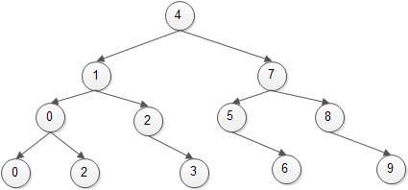
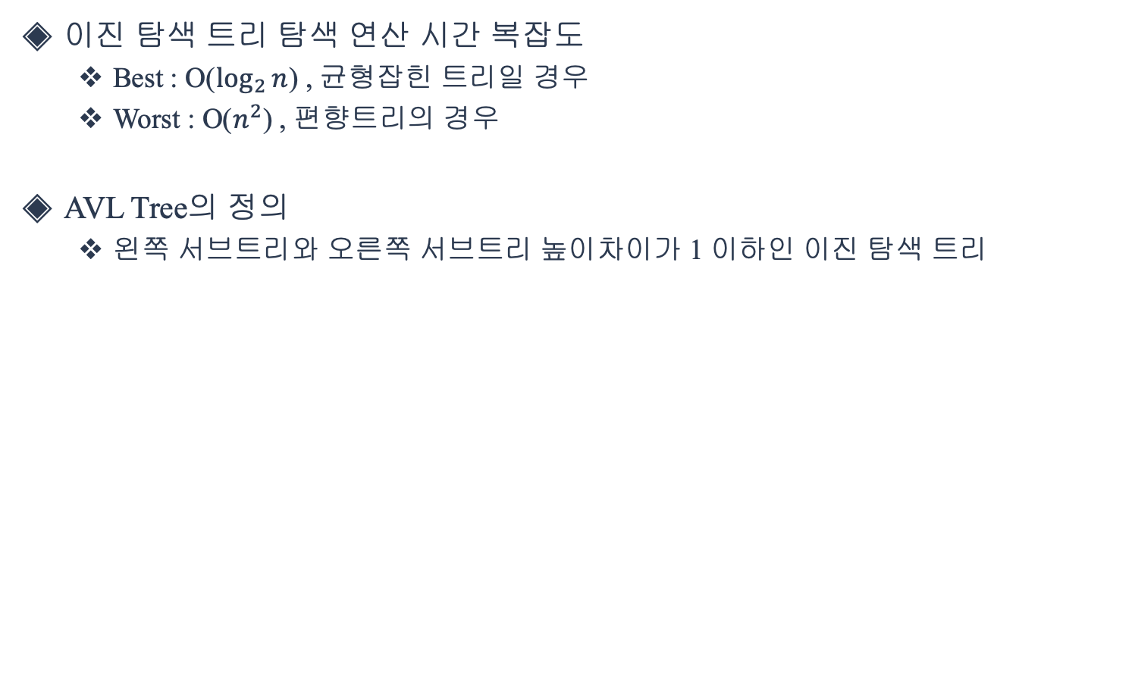
AVL Tree
이진 탐색 트리 탐색 연산 시간 복잡도
Best : O($\log_{2}{n}$) , 균형잡힌 트리일 경우
Worst : O($n^{2}$) , 편향트리의 경우
AVL Tree의 정의
왼쪽 서브트리와 오른쪽 서브트리 높이차이가 1 이하인 이진 탐색 트리

Slide 14
AVL Tree
균형 인수
(왼쪽 서브트리의 높이) – (오른쪽 서브트리의 높이)

Slide 15
AVL Tree 회전
회전은 AVL Tree에서 삽입이나 삭제연산이 일어난뒤, 균형이 깨지면 회전으로 다시 AVL Tree의 조건을 만족시켜준다.
회전 방법
LL, LR, RL, RR 네가지로 나뉜다.

Slide 16
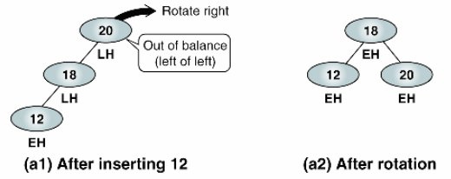
AVL Tree 회전
LL

Slide 17
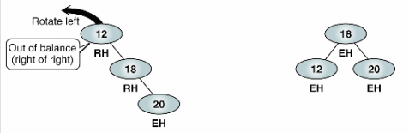
AVL Tree 회전
RR

Slide 18
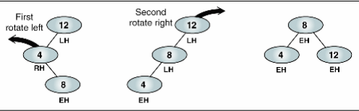
AVL Tree 회전
LR 회전
RL 회전은 LR과 반대.

Slide 19
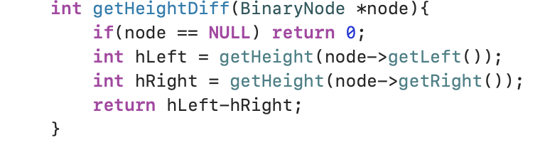
AVL Tree 회전 구현

Slide 20
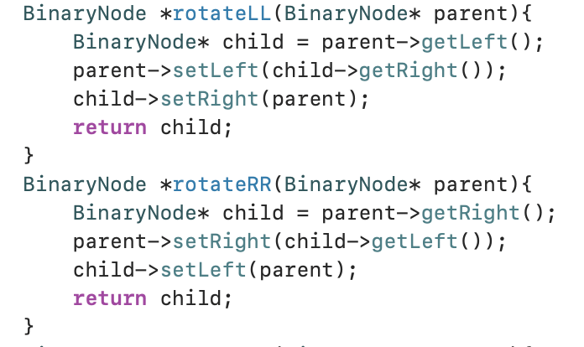
AVL Tree 회전 구현

Slide 21
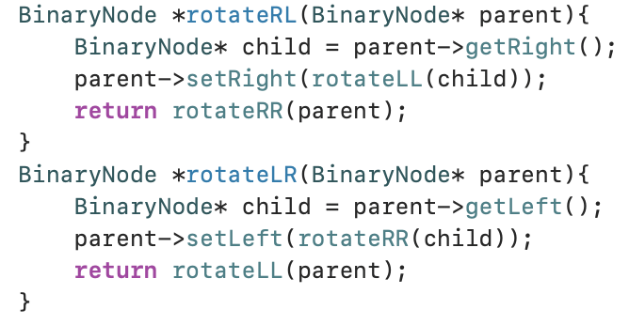
AVL Tree 회전 구현

Slide 22
과제
Binary Search Tree(BST)와 AVL Tree 구현하기
AVL Tree는 BST로부터 상속받아서 구현
구현 후 두가지 트리 비교하기
차이점, 각각 트리들의 장단점, 시간복잡도 등등
과제 제출 방식
wwtkddnjsww@gmail.com으로 과제 제출
제출양식
보고서는 다음주 실습시간 11.12일 까지 프린트 해서 제출
소스코드는 이메일로 [자료구조_실습][10주차][학번][이름].zip 으로 압축하여 제출
메일 제목도 동일
과제 양식( 뒷장 참조)

Slide 23
과제 양식
과제 개요
과제 내용 정리
프로그램 구조
소스코드 한줄한줄 설명하지 말고, 함수, 변수단위로 상세히 설명
소스코드
주석 달지 말기
비고 및 고찰
과제 하면서 어려운 점, 과제 시 말 등 적기

